Slide 1


BUILD UP SKILLS România
Build-Up Skills România:
Platforma și foaia de parcurs pentru calificarea forţei de muncă necesare în domeniul eficienţei energetice şi utilizării surselor de energie regenerabile în clădiri pentru îndeplinirea obiectivelor 2020
(ROBUST)
Horia Petran
Coordonator proiect
Workshop Regional – 5 octombrie 2012, Iași

Slide 2












CONSORȚIUL PROIECTULUI
  Parteneri:
  CO – INCD URBAN-INCERC
  CB2 – Asociația Inginerilor de Instalații din România
  CB3 – Orașe Energie România
  CB4 – Business Development Group
  CB5 – Asociația Patronală Surse Noi de Energie
  CB6 – Casa de Meserii a Constructorilor
  CB7 – Ministerul Dezvoltării Regionale și Turismului
  Subcontractanți:
Academia ROMSTAL
Build-Up Skills ROMANIA
Horia Petran
Workshop Regional, Iași – 5 octombrie 2012

Slide 3

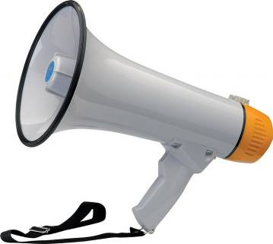
OBIECTIVELE PROIECTULUI
  Inițierea Platformei Naționale de Calificare
  → implicarea tuturor actorilor relevanți pentru domeniile calificării și construcțiilor într-un proces integrator și susținut de consultare
Stadiul actual în ….
  O analiză completă a stadiului actual (construcții - educația continuă și formarea în domeniul EE și al utilizării RES) → definirea necesarului de forță de muncă în construcții calificată până în 2020
  Definirea unei strategii pentru formarea forței de muncă necesară atingerii țintelor energetice pentru 2020
  Stabilirea și angajarea unei foi de parcurs la nivel national pentru formarea forței de muncă necesară atingerii țintelor energetice pentru 2020 (inclusiv formarea continuă în domeniul construcțiilor)
  Participarea activă la activitățile de schimb de informații la nivel European (proiecte ale initiativei IEE Build-Up Skills)
Build-Up Skills ROMANIA
Horia Petran
Workshop Regional, Iași – 5 octombrie 2012

Slide 4
PLATFORMA NAȚIONALĂ DE CALIFICARE
CNC
MDRT
MECMA
MMFPS
MMP
AFM
ANC
CNDIPT
PSC
ARACO
CCIR
Cadru pentru un amplu proces de consultare
Platformă deschisă
Definirea “viziunii naționale” – termen scurt, mediu și lung
Stabilirea foii de parcurs (FP)
Angajarea implementării FP
Build-Up Skills ROMANIA
Horia Petran
Workshop Regional, Iași – 5 octombrie 2012

Slide 5
ORIZONT DE TIMP
31 dec. 2012
Cadru de consultare
Sistem calificare SRE
Oportunități de comunicare
Oportunități de calificare
Oportunități de calificare
IEE Pilon 2, POS, Orizont 2020 ...
Scheme de calificare
noi / îmbunătățite
Status Quo
Strategie națională
pentru calificare
Agreere si
angajare
foaie de
parcurs
Cuantific.
An. calit.
Identificare
bariere / lacune
Foaie de
parcurs
11 luni
1 nov. 2011
1 mai 2012
30 aprilie 2013
1 iunie 2012
2020 +
21+9 rapoarte privind stadiul actual
21+9 foi de parcurs spre 2020+
Build-Up Skills ROMANIA
Horia Petran
Workshop Regional, Iași – 5 octombrie 2012

Slide 6
CONSULTARE
Chestionare și interviuri
Întâlniri → Platforma Națională de Calificare și Comitetul Național Consultativ
  Seminar național:
  București – 21 decembrie 2011
  Workshop național:
  Brașov – 6 aprilie 2012
  Workshop-uri regionale:
  Cluj-Napoca – 13 iulie 2012
  Iași – 5 octombrie 2012
  Timișoara – 16 noiembrie 2012
  Seminar final:
  București – 19 aprilie 2013
2020 +
Build-Up Skills ROMANIA
Horia Petran
Workshop Regional, Iași – 5 octombrie 2012

Slide 7
ACTIVITĂȚI ȘI REZULTATE (1)
Activități: → Comitet Național Consultativ – 4 întâlniri
  → Platforma Națională pentru Calificare – 3 întâlniri de consultare
  → Culegere date, analiză și raportare → august 2012: Raport Stadiu Actual
Bariere: → Legislative și administrative: fragmentare, 3 ministere responsabile, slabă corelare între strategii individuale pe termen lung, directive europene transpuse, dar neadaptate total la specificul național
  → ‘Sănătatea’ economiei naționale: scădere investiții, salarii mici
  → Economie neobservată ("munca la negru"): 21% (2000) → 35% (2011)
  → Calificare: educație inițială neorientată spre nevoile pieței, nomenclatoare calificări necorelate, îmbătrânire și migrație forță de muncă
Decalaje: → Calitative: creștere obligații + piață în condițiile scăderii forței de muncă active și necesitatea unor calificări (competențe) noi
→ Cuantificare (scenarii): necesar forță muncă pe sub-sector și nivel de pregătire + număr de scheme și cursuri de calificare, formatori
Build-Up Skills ROMANIA
Horia Petran
Workshop Regional, Iași – 5 octombrie 2012

Slide 8
ACTIVITĂȚI ȘI REZULTATE (2)
  OBIECTIVE
  (PNAEE, PNAER)
  O1 – Eficientizarea energetică a blocurilor de locuinţe
  O2 – Eficientizarea energetică a clădirilor de locuit individuale
  O3 – Construcţia de clădiri de locuit noi (clădiri individuale şi de tip bloc)
  O4 – Construcţia de clădiri noi în sectorul nerezidenţial
  O5 – Sisteme de utilizare termică a energiei solare în clădiri
  O6 – Sisteme de utilizare electrică a energiei solare (fotovoltaice) în clădiri
  O7 – Sisteme de încălzire centrală cu biomasă în clădiri
  O8 – Sisteme cu pompe de căldură în clădiri
  SCENARII :
  Optimist (ambițios)
  ←→
  Pesimist (pasiv)
  EVALUARE :
  Impact
  Contribuție la atingerea țintelor naționale
  Necesar de forță de muncă în sectorul construcțiilor
Build-Up Skills ROMANIA
Horia Petran
Workshop Regional, Iași – 5 octombrie 2012

Slide 9
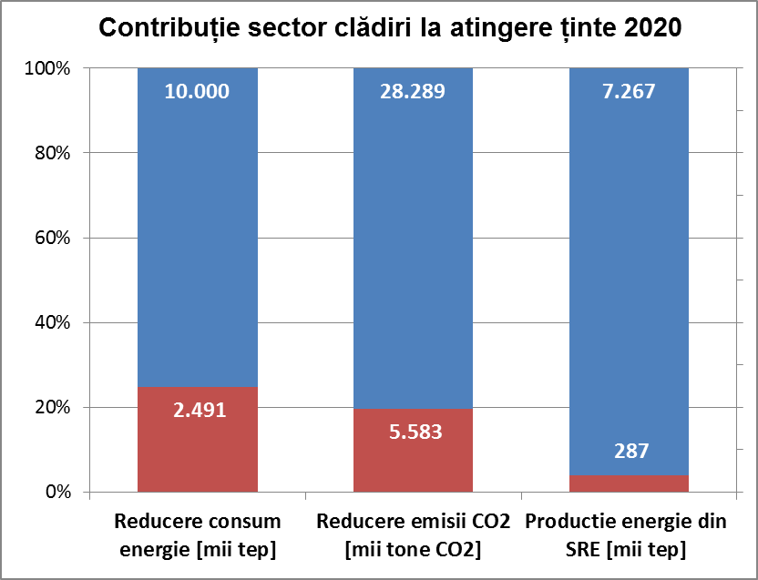
ACTIVITĂȚI ȘI REZULTATE (3)
  O1,2 – Arie fațadă modernizată 148.056 mii m²
  Arie perete opac izolat 126.840 mii m²
  Arie vitrată eficientă: 21.216 mii m²
  Arie terasă modernizată: 8.400 mii m²
  Arie planșeu pod izolat: 85.260 mii m²
  Arie planșeu subsol izolat: 8.400 mii m²
  Izolare rețea distrib. Sb. Inc.+acm 10.590 mii m
  Recirculare acm distrib. Sb.: 1.500 mii m
  Reglaj local 8.181 mii c.i.
  O3,4 – Locuințe noi - IND 390 mii loc.
  Locuințe noi - BLOC 130 mii ap.
  Clădiri noi - birouri/servicii (1235m²): 2.240 clăd.
  Clădiri noi – alte/spații com. (490m²): 74.000 clăd.
  O5 – Casă indiv. (1x2m²-150l): 400 mii m²
  Bloc - terasă (36x2m²-5000l): 173 mii m²
  O6 – Casă indiv. cu acop. Inclinat (2,5kW): 67.200 aplic.
  Bloc - terasă (10kW): 10.000 aplic.
  Cladire publică - primarie (3kW): 4.000 aplic.
  Cladire publică - scoala (4kW): 5.000 aplic.
  Hale ind. și sp. com. mari (100kW): 1.000 aplic.
  Aplicații la sol / centrale (5MW): 120 aplic.
  O7 – Centrală indiv. biomasă: 299 mii loc.
  O8 – Aplicație rezidențială GSHP: 19.500 aplic.
  Aplicație comercială GSHP: 400 aplic.
  Aplicație rezidențială AAHP: 8.000 aplic.
Build-Up Skills ROMANIA
Horia Petran
Workshop Regional, Iași – 5 octombrie 2012

Slide 10
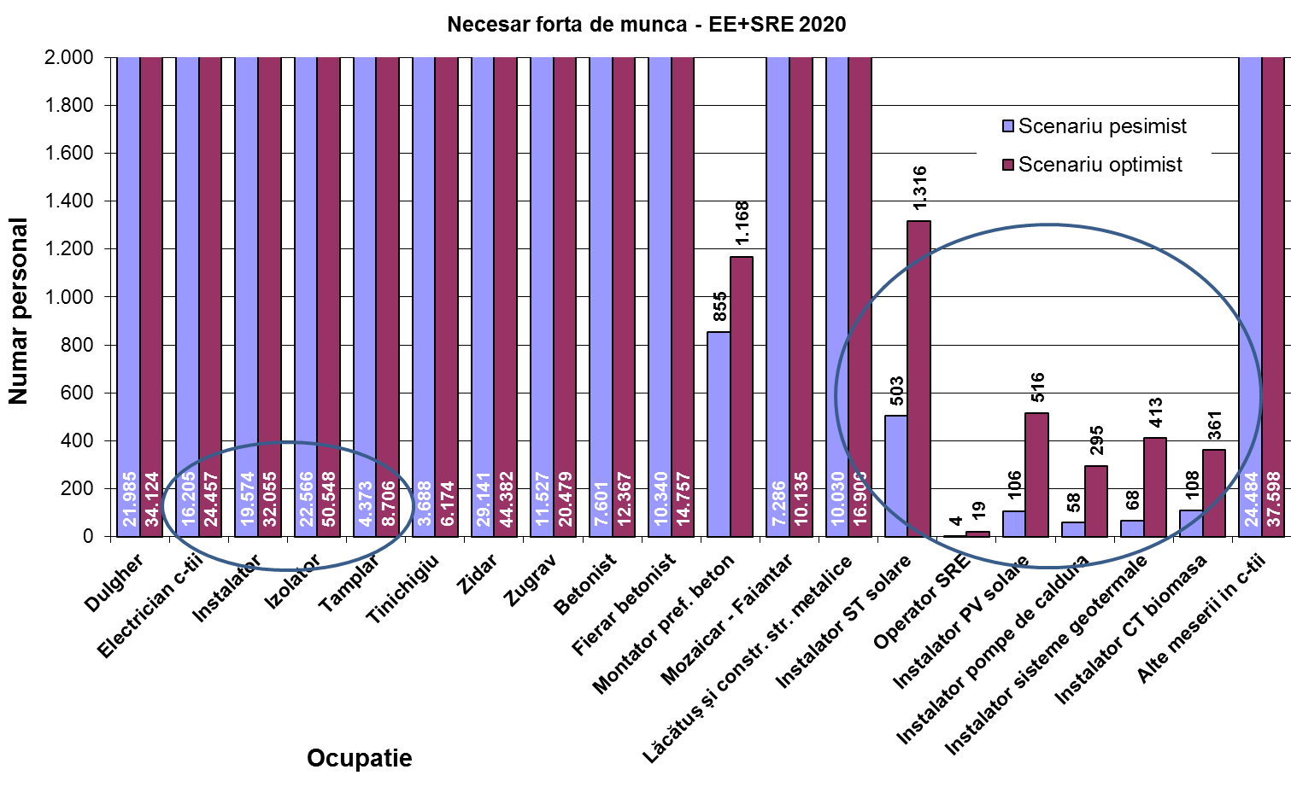
ACTIVITĂȚI ȘI REZULTATE (4)
Build-Up Skills ROMANIA
Horia Petran
Workshop Regional, Iași – 5 octombrie 2012

Slide 11



FOAIA DE PARCURS - OBIECTIVE
  Identificarea măsurilor pentru a depăşi problemele şi decalajele în cadrul diferitelor profesii pentru a atinge obiectivele stabilite pentru anul 2020
  Implementarea pregătirii în domeniul soluţiilor energetice eficiente prin schimbarea programei principale de învăţământ şi a aplicaţiilor practice
  Adoptarea măsurilor necesare pentru asigurarea recunoaşterii plusului de valoare dat de o forţă de muncă mai bine calificată şi pentru susţinerea financiară sau obligativitatea utilizării muncitorilor calificaţi
Build-Up Skills ROMANIA
Horia Petran
Workshop Regional, Iași – 5 octombrie 2012

Slide 12
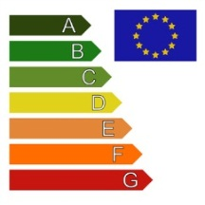





FOAIA DE PARCURS – CONȚINUT
  Obiective pentru anul 2020: contribuţie sector construcţii la atingerea obiectivelor naţionale 2020 (EE și SRE)
  Necesarul de calificare şi decalajele
  din sectorul construcţiilor
  competenţe necesare
  necesarul de calificare
  bariere atingere obiective 2020
  Strategia generală pentru acoperirea necesarului de pregătire
  în scopul atingerii obiectivelor
  Identificarea măsurilor prioritare (scheme de calificare noi şi/sau actualizarea celor existente) pentru fiecare profesie relevantă pentru a îndeplini obiectivele stabilite
  Definire plan de acţiune pentru implementarea măsurilor identificate
  Monitorizarea progresului măsurilor propuse
Build-Up Skills ROMANIA
Horia Petran
Workshop Regional, Iași – 5 octombrie 2012

Slide 13
IDENTIFICAREA MĂSURILOR PRIORITARE
  SCHEME DE CALIFICARE
  NOI SAU ACTUALIZATE
  Scop, conţinut, rezultate – pentru schemele propuse
  Costuri şi beneficii
  Stagii pentru persoanele instruite
  Competenţe şi cunoştinte multidisciplinare
  Cerinţe de admitere, niveluri de calificare şi certificarea absovenţilor
  Selectarea şi acreditarea organizatorilor cursurilor şi controlul calităţii
  Reguli de certificare şi cerinţe pentru companii construcţii / instalaţiilor
  Subvenţii şi stimulente (scheme de susţinere şi cerinţe de certificare)
  Registre naţionale
  Finanţare şi administrare
  Instituţionalizarea schemelor propuse
Build-Up Skills ROMANIA
Horia Petran
Workshop Regional, Iași – 5 octombrie 2012

Slide 14
PLAN DE ACŢIUNE – IMPLEMENTARE MĂSURI
  STRATEGIA GENERALĂ
  Planificarea în timp (cel puţin până în 2020)
  MONITORIZARE PROGRES
  Resurse cerute pentru implementare (actori şi buget)
  Certificare şi acreditare intenționate
  Măsuri auxiliare necesare (comunicare, măsuri de stimulare etc.)
  Măsuri structurale de monitorizare a dezvoltării cerinţelor de competenţe pentru sectorul construcţiilor, sistem de avertizare potenţial asupra riscului de apariţie a unor tensiuni pentru unele meserii etc.
Build-Up Skills ROMANIA
Horia Petran
Workshop Regional, Iași – 5 octombrie 2012

Slide 15




BUILD UP SKILLS România
Contact
Horia Petran
Coordonator proiect
București, Șos. Pantelimon 266
Tel. 021 2550835
hp@incerc2004.ro
www.iee-robust.ro
www.buildup.eu/ro/communities/robust
Build Up Skills ROMANIA - ROBUST Project
www.buildupskills.eu

